Slide 1
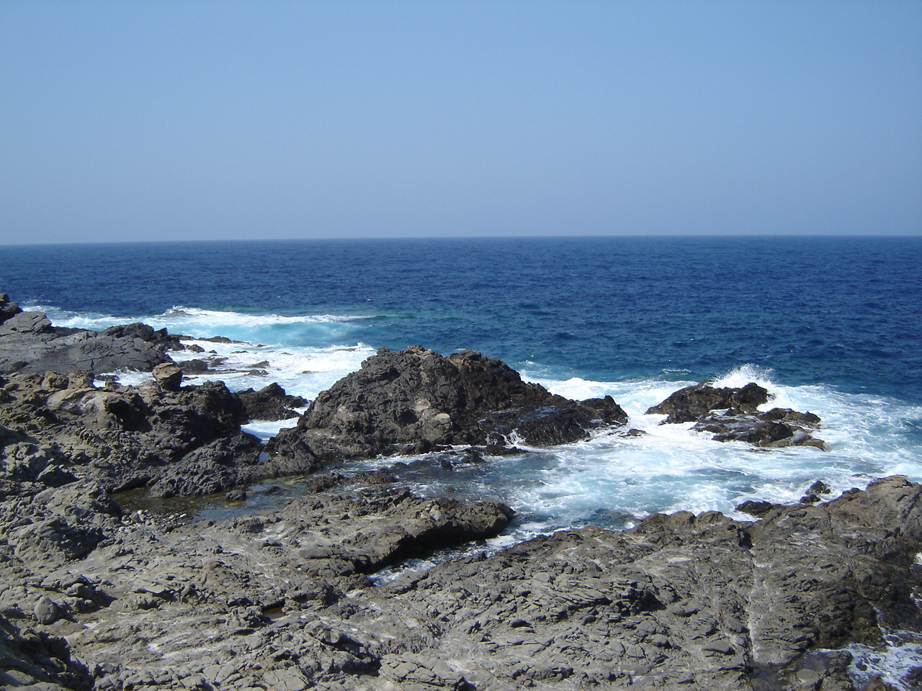
Verdrinking

Slide 2
Doodsoorzaak = verstikking zuurstoftekort – hypoxie
Steeds risico op hypothermie
Uitgestelde verdrinking:
na aanvankelijke succesvolle behandeling ontstaan complicaties met mogelijk overlijden
Zout of zoet water: geen verschil in overleving

Slide 3
Oorzaken
Uitputting
  Onvoldoende kunnen zwemmen, paniek, slecht materiaal
Ongeval
  Complicatie van duikongevallen
Ziektetoestand optredend in het water
Koude-shock (hydrocutie)

Slide 5
Verdrinking: verloop
Noodfase
  Ernstige nood, maar nog rationeel
  Roepen, spartelen, uit water proberen komen
Verdrinkingsreflexen
  Ongericht trappelen
  Lucht happen
  Ongecontroleerd ademen
  ≠ ‘watertrappelen’ !!!
Onderdompeling en verdrinking
  Adem inhouden
  Hypoxie (80% aspiratie, 20% spasme)
Notes:
Een verdrinkingsproces duurt 3 à 5 minuten, waarvan maximaal anderhalve minuut bij bewustzijn
Fase 1: kan nog uit water komen
Fase 2: kan niet meer uit water komen – snel handelen!!
Spasme = laryngospasme
Drowning chain of survival bestaat uit 5 elementen en is gebaseerd op talk – reach – throw
De 5 element zijn
Prevention of drowning
Recognition of distress in the drowning victim
Provide floatation
Remove patient from water
Provide care as needed

Slide 6
Symptomen: zeer variabel
Ademhaling
  Afwezig, voldoende, onvoldoende, kortademig, schuim, hoesten
Bloedsomloop
  Geen bloeddruk, lage bloeddruk, hoge bloeddruk
  Trage pols, snelle pols, geen pols

Slide 7
Bewustzijn
  Aanwezig, afwezig, stuipen, verwardheid
Huidskleur
  Meestal blauw
Braken

Slide 8
Prognose
Overlevingskansen afhankelijk van:
  Oorzaak van de verdrinking
  Duur van de onderdompeling: langer dan 10 minuten heeft hoger risico op slechte outcome
  Temperatuur van het water
    Hypothermie werkt beschermend
    Forse hypothermie: kan lijken op overleden persoon dus “Nobody is death until warm and death”
  Tijd tot eerste beademing
  Tijd tot CPR
In fase twee sterft bij redding en reanimatie 10 - 20%, in fase 3 is dit 50%.
Notes:
Het is zeer moeilijk op de prognose van een verdrinking slachtoffer te bepalen. Uit studies blijken volgende elementen geassocieerd te zijn met een hoge risico op slechte ouctome:
Submersion > 10min
Langedurige “no flow” time door uitgestelde CPR
Langdurige “time to first breath”
Ernstige acidose met Ph< 6,5
Forse hypothermie: kan lijken op overleden persoon dus nobady is death unless warm and death
Maar hypothermie werkt beschermend (dus zelfs langdurige subersie in koud water kan nog een goede outcome kennen)
Echter als Ijskoud water (<6°c) en patient is jong of small of submersie > 60min dan is overleving minimaal
Mammelian diving refelx (apnea, bradycardia and selective vasoconstriction) & selective brain cooling are protective and extend the hypoxic survival time

Slide 9
Behandeling
Slachtoffer uit het water halen
CPR zo nodig
  Start met 5 beademingen, nadien 30:2
  Lang volhouden: koude is beschermende factor voor de hersenen
  Geen hartmassage in het water
  Beademing in het water kan eventueel (start hiermee alvorens te slepen)
  Geen tijd verliezen met water uit de longen te halen – enkel uit de mond

Slide 10
Behandeling
Bewusteloos en ademend: stabiele zijligging – zuurstof toedienen
Opwarmen
Steeds naar ziekenhuis afvoeren (uitgestelde verdrinking)

Slide 11
Redding (Duiker-redder)
Eigen veiligheid primeert: niet zelf in het water gaan indien niet strikt noodzakelijk
Bevrijdings- en vervoerstechnieken
Horizontaal uit het water halen zo mogelijk (risico op shock indien verticaal)
Bij duik in ondiep water: halswervelzuilletsels mogelijk

